Slide 1


INSTALLATION PROCES DE LA TEAM DISPATCH BURKINA FASO
25/05/2021
Mai 2021 –

Slide 2
SOMMAIRE
Présentation des rôles et missions de l’équipe planification
2. Gestion des appels
2.1. SLA de traitement
2.2. Discours client et procédure de prise en charge
2.2.1 Premier appel
2.2.2 Deuxième appel
3. Procédure de gestion des difficultés
3.1. Client absent
3.2 Client injoignable
3.3 OTB ou building
3.4 Client KO
Préplanifier
5. Clôture des tickets

Slide 3

1. PRÉSENTATION DES RÔLES ET MISSIONS DE L’ÉQUIPE PLANIFICATION
L’équipe planification a pour mission de garantir la planification efficiente des opérations clients CANALBOX.
De garantir la SATISFACTION client à travers une bonne MAITRISE DU DISCOURS client, de l’offre CANABOX et toutes les informations nécessaires pour une excellente prise en charge
De travailler en étroite collaboration avec les différents départements afin d’atteindre les objectifs
POUR CE FAIRE DISPATCH AURA POUR TACHES QUOTIDIENNES:
Emettre les appels clients de planification
Renseigner et conseiller les abonnés
Résoudre en direct certaines requêtes et réclamations
Garantir la fiabilité des données de planification
Planifier dans le respect des procédures et de manière optimale les interventions selon le créneau disponible chez nos prestataires opérations…

Slide 4
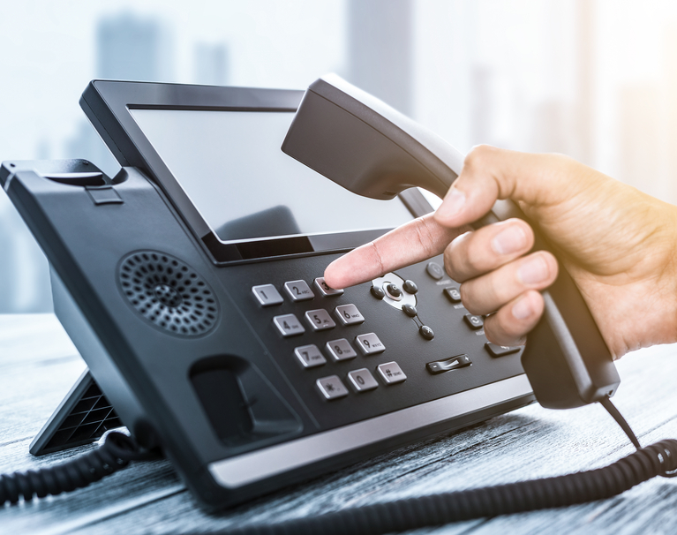
GESTION DES APPELS
2.1. SLA de traitement
1er APPEL :PRISE EN COMPTE DE LA SOUSCRIPTION
SLA : 24H
2ème APPEL DISCOURS D’INSTALLATION
SLA : 72H
CAS SVA
SLA coupure franche :24H
SLA cas de forte atténuation : 72H
SLA D’INSTALLATION : 7 JOURS

Slide 5
TRAITEMENT DES APPELS
1ER APPEL
PRISE EN COMPTE DE LA SOUSCRIPTION
Je vous appelle concernant votre souscription au service internet de canal box, nous avons le plaisir de vous informer qu’elle a bien été prise en compte.
Le délai maximum d’installations est de 7jours, cependant, vous serez recontacté dans un délai de 72h afin de programmer avec vous une date pour installation de votre box.
Avez-vous des questions Mr X ?
Passez une excellente journée et merci d’avoir choisir canal box.
Bonjour/Bonsoir, je m’appelle …AWI de Canal Box, est-ce bien Mr X ?
Oui
Non
Pourrais-je avoir le numéro de Mr/Mme X, nous aurons besoin d’entrer en contact avec elle afin de confirmer certaines informations relatives à l’installation.
PLANIFIER UNE HEURE POUR RAPPELER LE CLIENT OU DANS L’IMMEDIAT

Slide 6
2ème APPEL
DISCOURS D’INSTALLATION
Exemple
Bonjour Mr OUEDRAOGO, je suis xxx de Canal Box, nous vous appelons pour programmer l’installation de votre service internet.
Pourrions-nous savoir si notre commercial vous a remis votre box?
Y’a t’il possibilité de déléguer quelqu’un d’autre pour être sur le lieu le jours de l’installation ?
D’accord, nous avons d’autres dates disponibles comme le (date) à entre heure, et le (date) à (heure) laquelle de ces dates vous conviendrais ?
oui
non
non
D’accord Mr/Mme X le (date), à (heure) vous conviendrais ?
oui
D’accord :Pourrions-nous avoir
Nom et prénoms
Numéro de téléphone
Pouvez-vous nous assurer qu’il s’agit bien d’une personne adulte pouvant superviser les travaux des techniciens au domicile ?
non
D’accord Mr X les dates précédemment communiquer sont celles disponibles pour cette semaine, cependant, nous vous recontacterons très bientôt avec d’autres dates pour vérifier votre disponibilité.
non
Toutes nos excuses, nous ferons le nécessaire afin que vous puissiez entrer en procession de votre box.
Nous allons vous inviter à patienter, nous vous recontacterons dans de plus brefs délais afin de programmer l'installation du service internet.
oui

Slide 7
PRISE DE CONGE
Parfait, nos équipes se rendrons donc à votre domicile (date convenu) à (heure convenu) afin de procéder à l’installation de la fibre.
Mr X, Nous aurons également quelques informations à vérifier avec vous svp :
Pouvez-vous nous
Confirmez votre numéro de téléphone svp ?
Votre l’adresse svp ?
Confirmer que c’est bien vous la personne à contacter pour l’installation ?
Confirmer votre présence le jour de l’installation ?
Vous êtes bien situé à karpala loin de marché ?
Ya t’il une procédure particulière pour accéder à votre domicile
Avez-vous des questions Mr/Mme xxx ?
Merci pour votre disponibilité et excellente journée à vous

Slide 8

3. PROCEDURE DE GESTION DES DIFFICULTES
This Photo by Unknown Author is licensed under CC BY-SA-NC

Slide 9
3.1. CLIENT ABSENT
3.2 CLIENT INJOIGNABLE
Apres le 1er contact si le n'est pas joignable, le dispatch attendra environ 1 heure pour établir un second contact avec le client.
Si après le deuxième contact, le client est toujours injoignable, le dispatch enverra un e-mail au VAD pour informer que le client est injoignable et lui demander un second numéro.
Si le client est toujours injoignable, le drapeau suivant sera placé dans praxedo "client injoignable"
Le technicien informe le dispatch que le client est absent, le dispatch tente de rentrer en contact avec le client, l’équipe dupliquera le ticket et essaiera de contacter le client dans les 24H.
Si joignable mais plus disponible pour l’installation, le ticket est dupliqué et replanifié pour une date ultérieur.

Slide 10
3.3 OTB OU ID_ BUILDING INCORRECT
3.4 SI LE CLIENT EST DANS
UNE ZONE NON ÉLIGIBLE
Dispatch valide le ticket en « KO-ERREUR D’ADRESSE »
Une fois que les informations OTB ou ID building ont été confirmées, envoyer un e-mail au NOC avec les nouvelles informations demandant la création d’un nouveau ticket.
Pour le dispatch : Dispatch valide le ticket en « KO –MAUVAISE ADRESSE » et envoi un mail au VAD pour donner les bonnes informations pour la prise en charge du client
Pour le technicien : Le technicien part pour sur sa prochaine installation.

Slide 11
3.5 CLIENT KO
Le dispatch devra dupliquer le ticket en attente de solution.
Le dispatch enverra un email au VAD et au Responsable ISP pour l'informer « installation pas possible »
Le superviseur ISP doit faire une proposition technique avec des solutions pour une éventuelle installation et l'envoyer au responsable ISP pour validation (SLA 48h)
Si validé, le client doit être contacté par le dispatch pour planification et information du nouveau plan (si nécessaire)
Si non, le dispatch informe les VAD de l’impossibilité de l’installation. .

Slide 12
CAS DE PRÉPLANIFIER
Voyage : en cas de voyage, il faut demander au client la date de son retour de voyage, ensuite le notifier que nous allons l’appelez le jour (+1) pour planifier l’installation
Si un client déménage dans une nouvelle maison: demandez-lui de se rendre dans un magasin Canalbox ou de contacter son commercial et de vérifier si la nouvelle maison peut être installée.
Action Dispatch
Envoyez un email aux VAD création d’un nouveau ticket avec bon Building ID
Préplanifier le ticket à une date convenue avec le client pour confirmer la situation et réserver le créneau (en attente nouveau ticket).
Si le client Demande de retarder l’installation : demandez-lui une date de previsualization pour le contacter afin d'obtenir une mise à jour sur la situation. "préplanifier" dans praxedo pour le jour donné.

Slide 13
MERCI !

